Slide 1

第4节 能量之源——光与光合作用
一 捕获光能的色素和结构

Slide 2


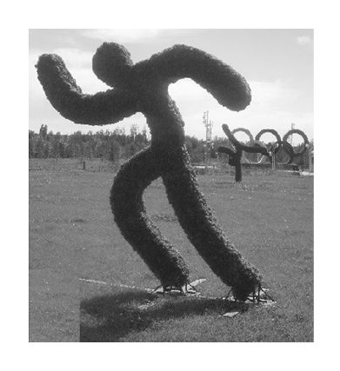
【趣味导学】
让人类像叶绿素一样直接利用太阳能
传统化石能源是对太阳能的间接
利用，带来大量CO₂排放和环境污染，
太阳能是人类能源利用的终极方式，
太阳能发电是对太阳能的直接利用，
这样生产出来的能量没有任何污染。人类一直梦想着
像叶绿素一样直接利用太阳能。

Slide 3
请思考：
(1)叶绿素主要存在于绿叶的哪种结构中？
(2)能直接利用太阳能的色素只有叶绿素吗？

Slide 4
学习目标 | 1.说出叶绿体的结构和功能。 2.说出色素的种类及功能。(重点) 3.进行绿叶中色素的提取和分离。(难点)

Slide 5
一、绿叶中色素的提取和分离
1.绿叶中色素的提取：
(1)实验原理：绿叶中的色素能溶解在有机溶剂
_________中。
无水乙醇

Slide 6
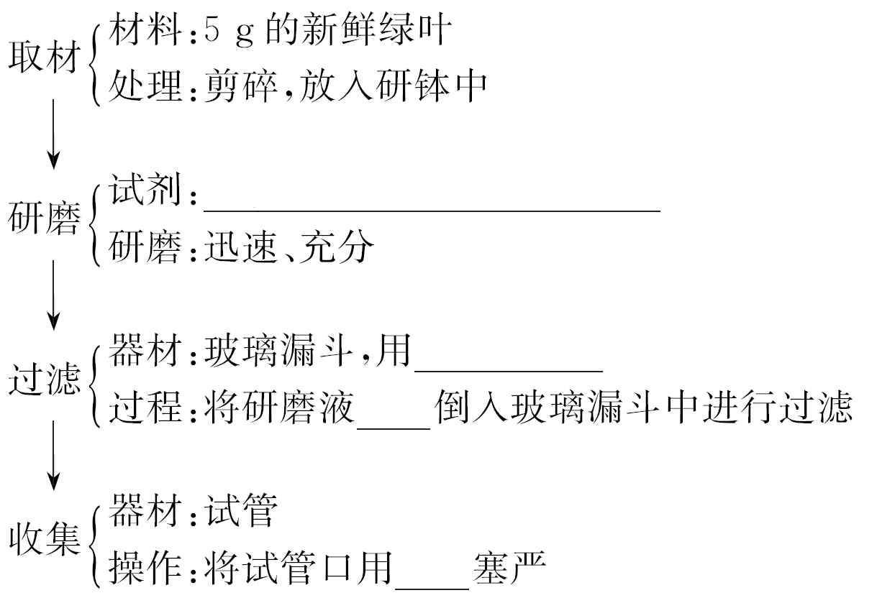
(2)实验步骤：
二氧化硅、碳酸钙、无水乙醇
单层尼龙布
迅速
棉塞

Slide 7
2.绿叶中色素的分离：
(1)实验原理：不同色素在层析液中的_______不同，
_________的随层析液在滤纸上扩散得快，反之则慢。
溶解度
溶解度高

Slide 8
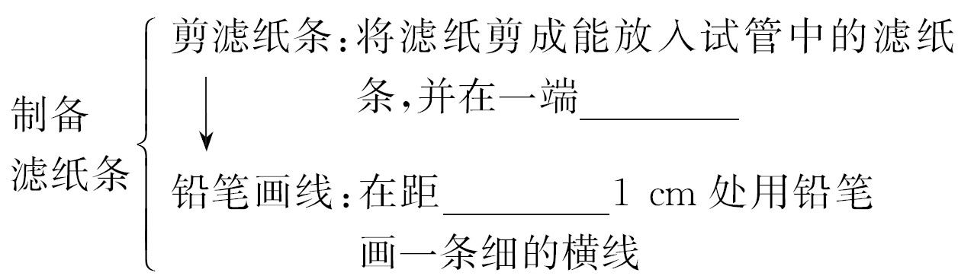
(2)实验步骤：
剪去两角
去角一端

Slide 9
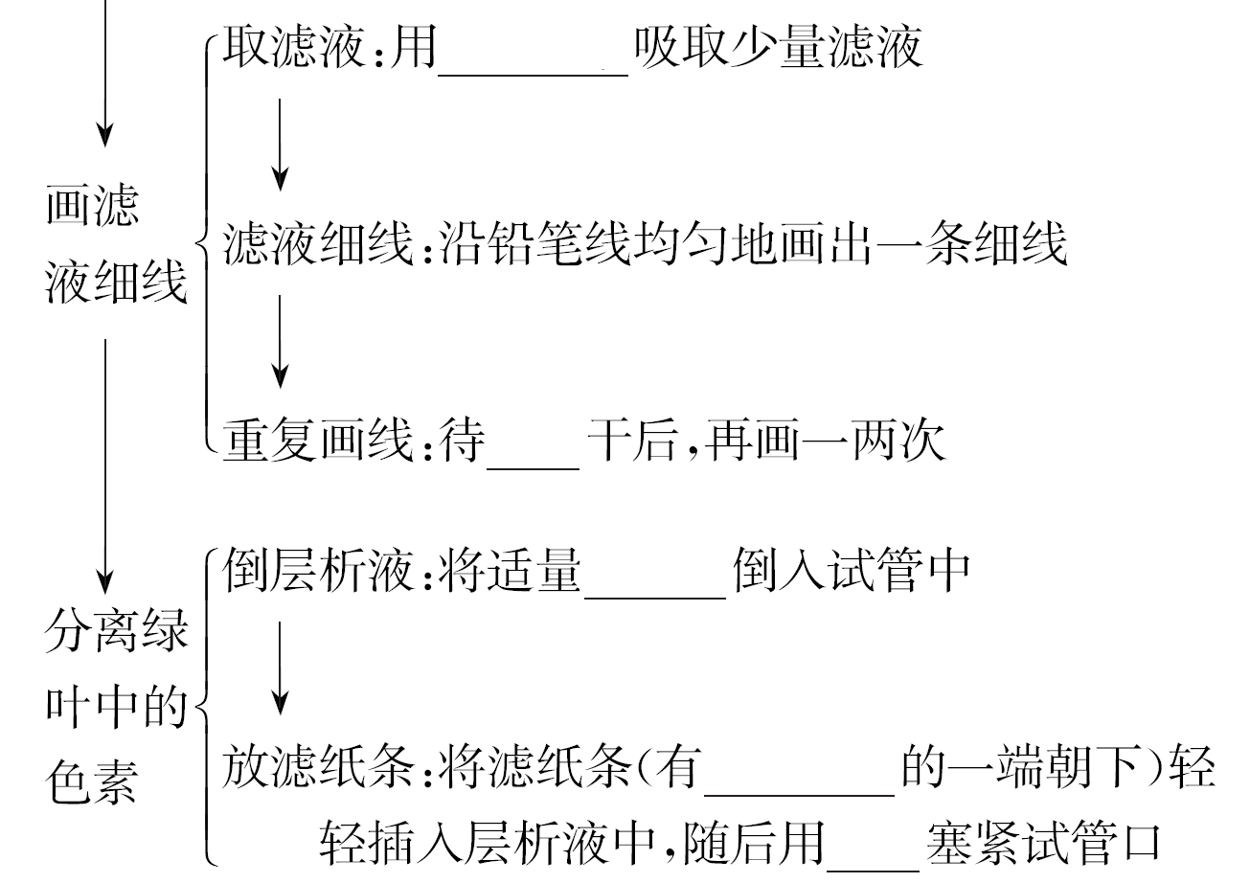
毛细吸管
滤液
层析液
滤液细线
棉塞

Slide 10
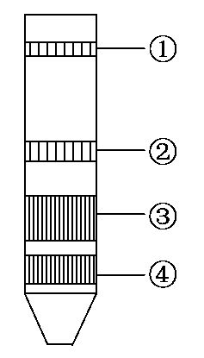
(3)实验结果：滤纸条上出现4条色素带，如图所示：

Slide 11
3.根据上面实验结果填写表格内容：
色素种类 |  |  | 色素颜色 | 功能
① | _________ | 类胡萝 卜素 | 橙黄色 | 主要吸收 _______
② | _______ |  | 黄色
③ | 叶绿素a | 叶绿素 | _______ | 主要吸收 _____________
④ | 叶绿素b |  | _______
胡萝卜素
叶黄素
蓝紫光
蓝绿色
红光和蓝紫光
黄绿色

Slide 12
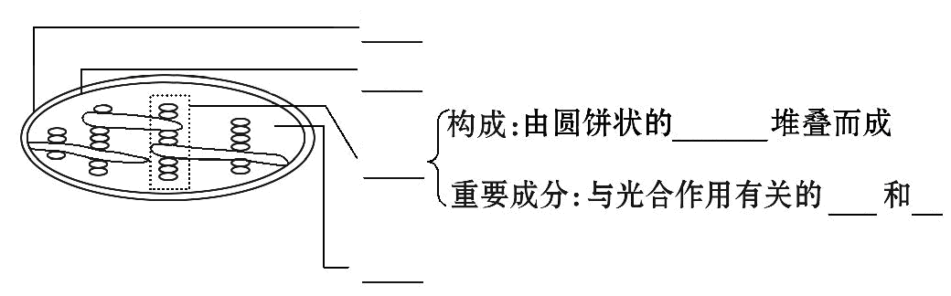
二、叶绿体的结构和功能
1.结构：
2.功能：绿色植物进行_________的场所。
外膜
内膜
类囊体
基粒
酶
色素
基质
光合作用

Slide 13
【易错辨析】
1.利用无水乙醇可提取、分离绿叶中的色素。( )
【分析】无水乙醇可提取绿叶中的色素，分离色素需要用层析液。
×

Slide 14
2.对色素提取液层析时滤液细线浸没在层析液中。
( )
【分析】层析时滤液细线浸没在层析液中会出现滤纸条上没有色素带的现象。
×

Slide 15
√
3.叶绿素a和叶绿素b主要吸收红光和蓝紫光。( )
4.进行光合作用的细胞一定含有叶绿体。( )
【分析】如蓝藻含有能捕获光能的色素，但不含有
叶绿体。
×

Slide 16
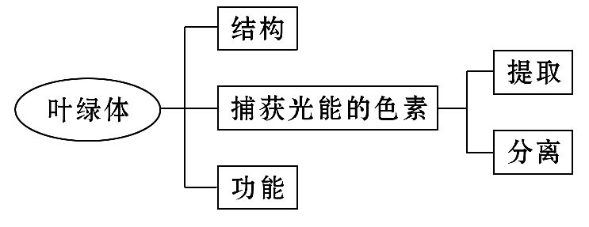
【线索构建】

Slide 17
知识点一 绿叶中色素的提取和分离
1.提取色素的材料试剂及关键步骤：
 | 操作内容 | 操作目的
材料 | 叶片要新鲜、深绿 | 使滤液中色素含量高
试剂 | 二氧化硅 | 利于绿叶的充分研磨
 | 碳酸钙 | 防止研磨过程中色素 被破坏
 | 无水乙醇 | 溶解色素

Slide 18
 | 操作内容 | 操作目的
关键 步骤 | 研磨要迅速、充分 | 提取较多色素、 防止溶剂挥发
 | 盛滤液的试管口加棉塞 | 防止溶剂挥发

Slide 19
2.分离色素的试剂及关键步骤：
 | 操作内容 | 操作目的
试剂 | 层析液 | 分离色素
关键 步骤 | 滤纸条的一端剪去两角 | 防止层析液在滤纸条的边缘处扩散过快
 | 滤液细线重复画若干次，且要求细、直、齐 | 使分离的色素带清晰
 | 滤液细线不能触及层析液 | 防止色素溶解到层析液中

Slide 20
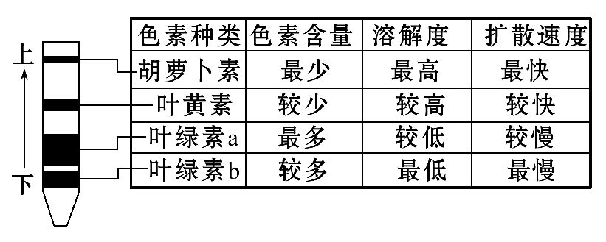
3.实验结果分析：

Slide 21
【特别提醒】
(1)分离色素的原理：主要是利用色素在层析液中的溶解度不同，也与色素的相对分子质量有关。
(2)色素吸收光的范围：可见光的波长范围大约是390～760nm，叶绿体中的色素只吸收可见光，对红外光和紫外光等不吸收。

Slide 22
【思考诊断】
1.提取绿叶中色素时，若没有无水乙醇，有蒸馏水和丙酮，你选哪种试剂来代替无水乙醇？说出你的理由。

Slide 23
丙酮
(1)选择：_____。
(2)理由：_______________________________________
_______________________________________________
_______________________________________________
___。
色素为有机物，不溶于水而溶于有机溶剂，
不能用水提取；丙酮为有机溶剂，可替代无水乙醇用
于色素的提取，但具有一定毒性，实验过程应注意通
风

Slide 24
2.实验结束后，小李同学的滤纸条上没有出现色素带，请你分析其实验失败的原因可能有哪些？
提示：忘记画滤液细线、层析时层析液触及滤液细线。

Slide 25
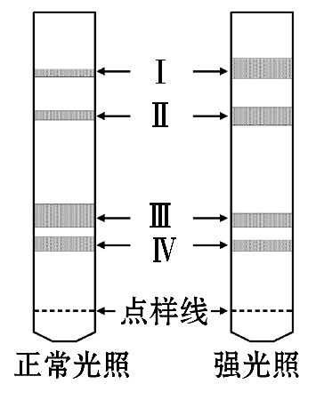
【典例】(2015·江苏高考改编)为研究高光强对移栽
幼苗光合色素的影响，某同学用乙醇提取叶绿体色
素，用石油醚进行纸层析，下图为滤纸层析的结果
(Ⅰ、Ⅱ、Ⅲ、Ⅳ为色素条带)。下列叙述不正确的是
( )

Slide 26
A.强光照导致了该植物叶绿素含量降低
B.类胡萝卜素含量增加有利于该植物抵御强光照
C.色素Ⅲ、Ⅳ吸收光谱的吸收峰波长不同
D.画滤液线时，滤液在点样线上只能画一次

Slide 27
【解题探究】解答本题需明确以下两点：
(1)图示信息：强光照后Ⅰ和Ⅱ色素带_____，而Ⅲ和
Ⅳ色素带_____。
(2)隐含信息：Ⅰ和Ⅱ色素带分别是_______________
___，而Ⅲ和Ⅳ色素带分别是_________________。
变宽
变窄
胡萝卜素和叶黄
素
叶绿素a和叶绿素b

Slide 28
【解析】选D。本题主要考查绿叶中色素的提取与分离实验。由图示可知，强光照下，Ⅲ、Ⅳ表示的叶绿素色素带变窄，说明叶绿素含量降低，故A项正确；类胡萝卜素可保护叶绿素免受强光照降解，故B项正确；Ⅲ是叶绿素a，Ⅳ是叶绿素b，都主要吸收蓝紫光和红光，但吸收光谱的吸收峰波长不同，故C项正确；画滤液线时，滤液在点样线上画2～3次，故D项错误。

Slide 29
【互动探究】
(1)色素带Ⅰ对应的色素吸收何种光？
提示：色素带Ⅰ对应的色素为胡萝卜素，主要吸收蓝紫光。
(2)色素带Ⅱ为何种颜色？
提示：色素带Ⅱ对应的色素为叶黄素，其颜色为黄色。

Slide 30
【规律方法】四条色素带的记忆口诀
胡黄a、b向前走，橙黄蓝黄颜色留；叶绿素a、b手拉手，蓝绿黄绿排后头；胡萝卜素最纤细，叶绿素a最宽广。

Slide 31
【过关训练】
1.(2015·上海高考)从新鲜的菠菜叶片提取叶绿体色
素，发现提取液明显偏黄绿色，最可能的原因是( )
A.加入的石英砂太多
B.没有加入碳酸钙
C.用脱脂棉过滤不彻底
D.一次加入过多无水乙醇

Slide 32
【解析】选B。提取色素时加入二氧化硅的目的是使研
磨充分，加入的石英砂太多不会导致提取液偏黄绿
色；加入碳酸钙的目的是保护色素，叶绿体中的叶绿
素不稳定，容易被破坏，所以没有加入碳酸钙，会导
致提取液明显偏黄绿色；用脱脂棉过滤不彻底可能得
到提取液较少，但不影响色素分离结果；提取时无水
乙醇加得太多，会使滤纸条上呈现的色素带颜色较浅。

Slide 33
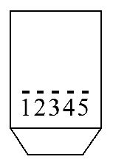
2.(2016·株洲高一检测)利用无水乙醇提取出叶绿体中的色素，设法分离得到各种色素后，并将叶绿素b、叶绿素a、叶黄素、胡萝卜素和混合液依次点样在滤纸的1、2、3、4、5位置(如图所示)，当滤纸下方插入层析液中后，滤纸条上各色素正确位置应为( )

Slide 34
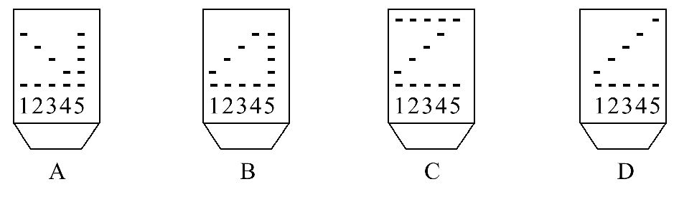

Slide 35
【解析】选B。叶绿体中的色素，由于溶解度不同，在滤纸条上的扩散速率不同，扩散最快的是胡萝卜素，其次分别是叶黄素、叶绿素a、叶绿素b，则4位置上的胡萝卜素在最上面，3位置上的叶黄素、2位置上的叶绿素a、1位置上的叶绿素b依次降低；5位置点样的是混合液，故会出现四条色素带。

Slide 36
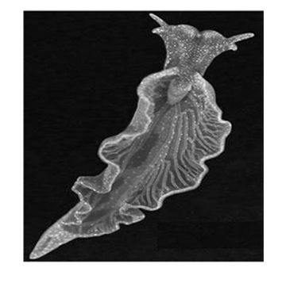
知识点二 叶绿体的结构和功能
【问题导引】
绿叶海蛤蝓是一种囊舌类海洋软体动物。
在成长过程中，它们喜欢吃一种藻类，身
体的颜色逐渐变为浓绿，可以把绿藻中所
含的叶绿体储存并加以利用，使之成为持
久的食物来源。叶绿体为什么能够给绿叶海蛤蝓提供
食物呢？

Slide 37
【归纳总结】
1.叶绿体结构与功能的适应：
(1)叶绿体基质和类囊体上含有与光合作用有关的酶。
(2)类囊体薄膜上分布有捕获光能的色素，且类囊体堆叠成基粒，增大了叶绿体内部的膜面积，为酶和色素提供了更多的附着位点。

Slide 38
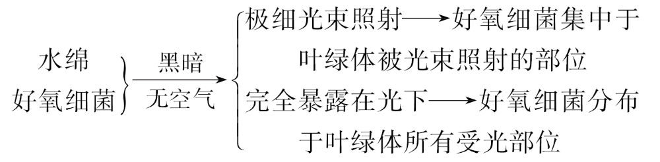
2.叶绿体功能的验证实验：
(1)实验过程及现象：

Slide 39
(2)实验结论：氧气是叶绿体释放的，叶绿体是光合作用的场所。
(3)实验分析。
①水绵：叶绿体呈螺旋式带状，便于观察。
②好氧细菌：可以确定放出氧气的部位和放出氧气的多少。
③没有空气的黑暗环境：排除了氧气和光的干扰。

Slide 40
【易错提醒】
(1)并不是所有的植物细胞都含有叶绿体，只有进行光合作用的细胞才含有叶绿体。
(2)色素不只分布于叶绿体中，液泡中也含有色素如花青素，但是液泡中的色素不能用于光合作用。
(3)叶绿体不是细胞进行光合作用的唯一场所，如蓝藻细胞没有叶绿体，也能进行光合作用。

Slide 41
【拓展深化】叶绿体中色素的吸收光谱
(1)叶绿体中色素的吸收光谱。
①太阳光不是单一的光，到达地表的光是大约从300nm的紫外光到2600nm的红外光。其中只有波长在390～760nm的光是可见光。当光束通过三棱镜后，可把白光分为红、橙、黄、绿、青、蓝、紫七色连续光谱，这就是太阳光的连续光谱。

Slide 42
②叶绿素吸收光谱的最强吸收区有以下两个：
a.波长为650～680nm的红光部分。
b.波长为430～450nm的蓝紫光部分。

Slide 43
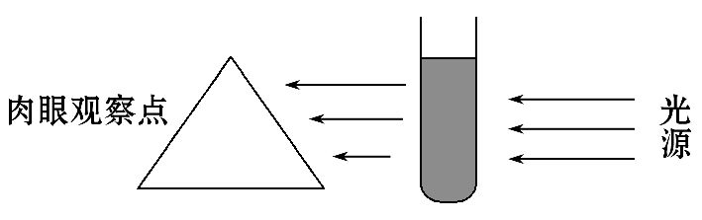
(2)用三棱镜观察叶绿体中色素的吸收光谱。
提取叶绿体中的色素，按如图所示进行观察。

Slide 44
①通过叶绿体色素提取液的光线，经三棱镜分色后，会发现在红光和蓝紫光区域的光线变暗，说明这部分光线被叶绿素吸收了。
②绿光几乎不被吸收而完全透过，所以看到的色素提取液颜色呈绿色。

Slide 45
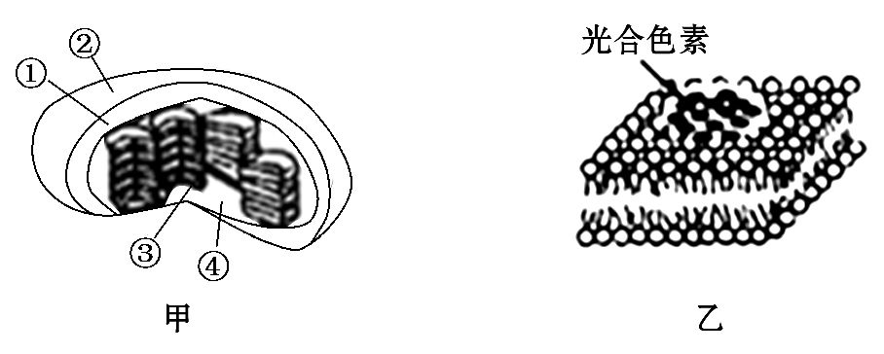
【题组过关】
1.(2016·长沙高一检测)下图甲是叶绿体结构模式图，乙是从图甲中取出的部分结构放大图。下列相关叙述正确的是( )

Slide 46
A.甲中生物膜的面积主要靠内膜向内折叠成嵴而增大
B.图乙所示的结构来自图甲中的③
C.③中的叶绿素在液泡中也有
D.ATP的合成场所只有叶绿体

Slide 47
【解析】选B。甲是叶绿体，主要通过大量的类囊体堆叠成基粒来增大膜面积；图甲中的③是类囊体，图乙含有光合色素，光合色素分布在类囊体薄膜上，所以图乙所示结构来自图甲中的③；③中的色素是叶绿素和类胡萝卜素，与光合作用有关，液泡中的色素是花青素等，和光合作用没有关系；ATP合成场所是叶绿体、线粒体和细胞质基质。

Slide 48
【误区警示】液泡中的色素≠叶绿体中的色素
(1)液泡中的色素主要为花青素，为水溶性色素，主要与花的颜色有关。
(2)叶绿体中的色素主要为叶绿体，为脂溶性色素，主要与光合作用有关。

Slide 49
2.(2016·大庆高一检测)恩格尔曼用透过三棱镜的光
照射水绵临时装片，惊奇地发现大量的好氧细菌聚集
在红光和蓝光区域，该实验能得出的结论主要是( )
A.好氧细菌没有线粒体也能进行有氧呼吸
B.光合作用释放氧气的部位是叶绿体的类囊体
C.叶绿素主要吸收红光和蓝光
D.叶绿体主要吸收红光和蓝光用于光合作用，释放氧气

Slide 50
【解析】选D。好氧细菌聚集在红光和蓝光区域，主要
说明这两个区域有氧气产生；该实验可以证明光合作
用释放了氧气，但是不能证明氧气的释放部位是叶绿
体的类囊体；叶绿体内的色素包括叶绿素和类胡萝卜
素，所以无法证明叶绿素主要吸收红光和蓝光；该实
验中恩格尔曼用透过三棱镜的光照射水绵临时装片，

Slide 51
发现好氧细菌聚集在红光和蓝光区域，说明红光和蓝光部位有氧气产生，而氧气是光合作用光反应的产物，所以该实验主要说明叶绿体主要吸收红光和蓝光用于光合作用，并释放氧气。

Slide 52
【补偿训练】
下列关于叶绿体的叙述中，正确的是( )
A.植物细胞均含有叶绿体
B.叶绿体基质、线粒体基质和细胞质基质的功能和所含化合物均相同
C.叶绿体中所含酶分布在叶绿体的内膜上
D.叶绿体中含有少量DNA和RNA

Slide 53
【解析】选D。叶绿体主要分布在植物的绿色叶片等可见光的部位，不是植物所有细胞均含有叶绿体，如根尖细胞就不含叶绿体。不同的基质中所含化合物的成分不同，功能也不同。叶绿体中的酶主要分布在类囊体薄膜上和基质中。植物细胞中具有遗传作用的DNA存在于细胞核、叶绿体和线粒体中。

Slide 54


